Slide 1
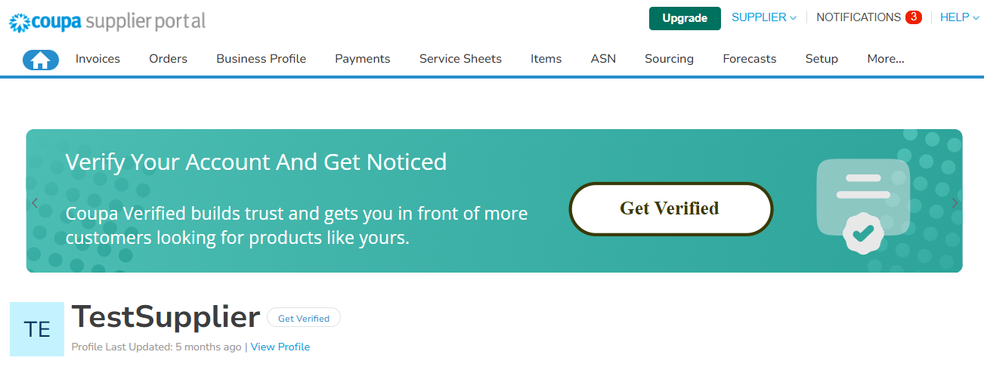
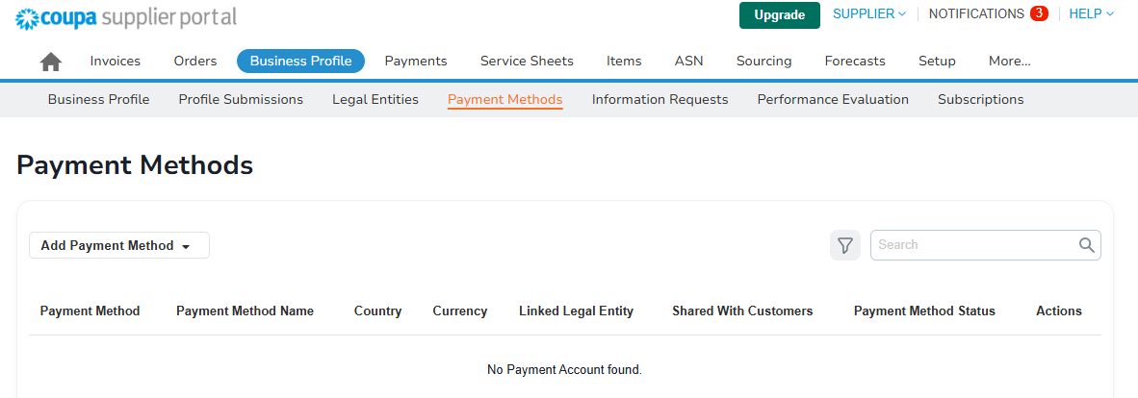

Ziel dieses Dokuments ist es, Sie durch die Sasol-spezifischen Anforderungen für das Hinzufügen einer Zahlungsmethode zu führen, damit Sie Ihr Onboarding bei Sasol abschließen können.
Diese Anleitung richtet sich an Lieferanten, die bereits ein Coupa Supplier Profile erstellt haben.
Erste Schritte
Sie müssen mindestens eine juristische Person hinzugefügt haben, bevor Sie auf der Übersichtsseite „Payment Methods“ eine Zahlungsmethode hinzufügen.
Wählen Sie in der oberen Navigationsleiste Business Profile :
1
Wählen Sie Payment Methods. Dies ist die Tabellenansicht der Zahlungsmethoden.
2
Hinweis:
Sie können mit der Einrichtung einer neuen Zahlungsmethode beginnen, nachdem Sie die Konfiguration einer juristischen Person abgeschlossen haben, indem Sie in der Bestätigungsmeldung auf „Continue“ klicken.

Slide 2
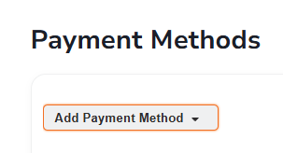
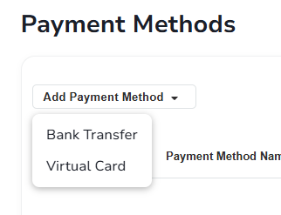
Wählen Sie die Dropdown-Option Add Payment Method oben links auf der Seite, unterhalb der Überschrift Payment Methods.
3
Wählen Sie den Payment-Typ der neuen Zahlungsmethode. Optionen sind:
  Bank Transfer
  Virtual card
3
A
B

Slide 3
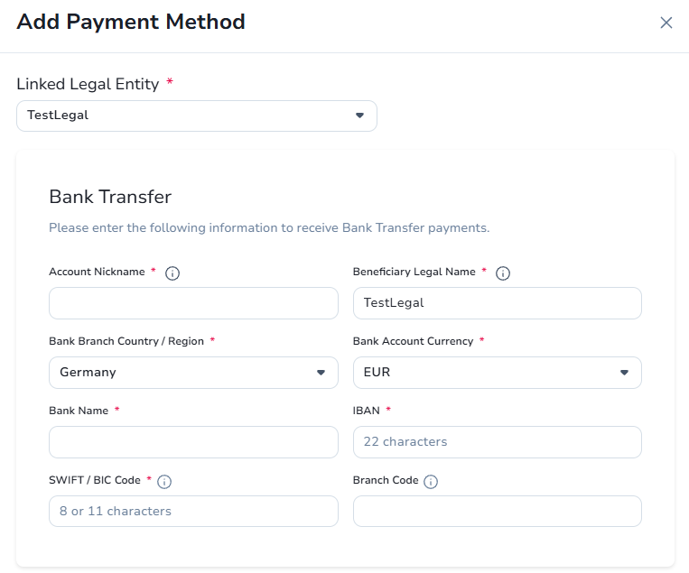
Bank Transfer
  Wählen Sie aus der Dropdown-Liste die juristische Person aus, mit der Ihre Zahlungsmethode verknüpft werden soll.
  Bei bestehenden Lieferanten im CSP wird das Feld „Beneficiary Legal Name“ automatisch mit dem Namen Ihrer juristischen Person ausgefüllt, wenn Sie eine Banküberweisung (Bank Transfer) als Zahlungsmethode hinzufügen. Dieses Feld ist ein Pflichtfeld.
A
a
b
c
Beneficiary Legal Name : Der juristische Name, wie er auf der Rechnung erscheint
SWIFT / BIC Code : Erforderlich für den Empfang internationaler Zahlungen
Branch Code : Von der Bank definierte interne Filialkennung
Hinweis: Bitte beachten Sie, dass die mit „*“ gekennzeichneten Felder Pflichtfelder sind.

Slide 4
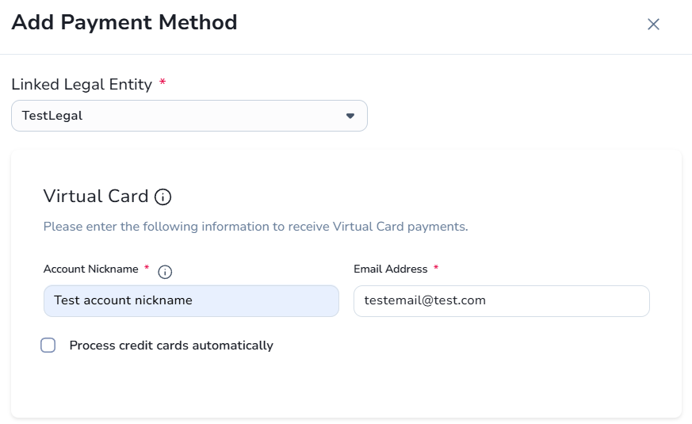
Virtual Card
  Wählen Sie aus der Dropdown-Liste die juristische Person aus, mit der Ihre Zahlungsmethode verknüpft werden soll.
B
a
Process credit cards automatically : Sie können jetzt Ihr Stripe-Konto verbinden, um Zahlungskarten von Kunden automatisch zu verarbeiten. Sobald Sie auf „Connect with Stripe“ klicken, wird der Stripe-Authentifizierungsprozess in einem neuen Browser-Tab oder -Fenster gestartet. Das Fenster wird automatisch geschlossen, sobald der Authentifizierungsprozess abgeschlossen ist.

Slide 5
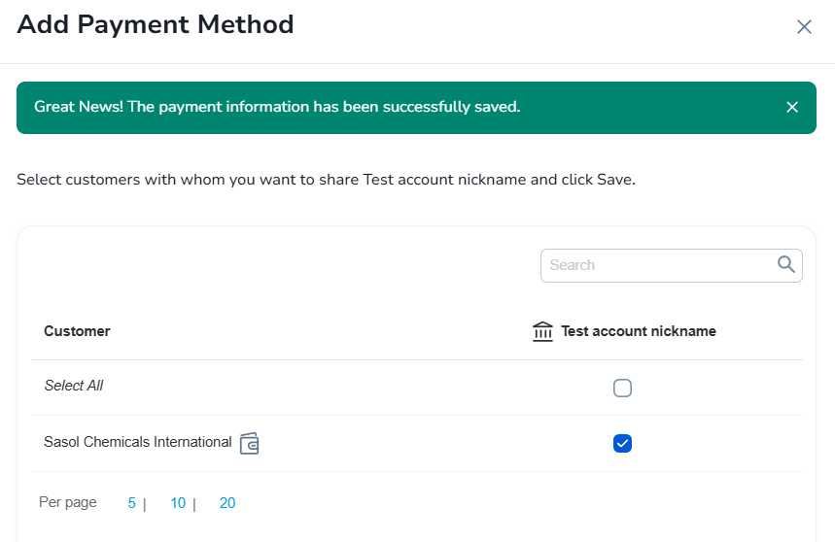
Erstellen Sie einen Namen für die Zahlungsmethode:
  Wählen Sie einen aussagekräftigen und leicht zu merkenden Account nickname für diese Zahlungsmethode. Vermeiden Sie es, Kundennamen anzugeben, da Sie diese Methode möglicherweise mit mehreren Kunden teilen möchten. Dieses Feld ist ein Pflichtfeld.
5
Füllen Sie die im Fenster angezeigten Felder aus:
  Die Felder variieren je nach Art Ihrer Zahlungsmethode. Die mit einem roten Sternchen gekennzeichneten Felder sind Pflichtfelder.
6
Zahlungsmethoden mit Kunden teilen:
  Suchen Sie den Kunden, mit dem Sie die Zahlungsmethode teilen möchten. Er kann unten aufgeführt sein, oder Sie können die Suchleiste verwenden.
7

Slide 6
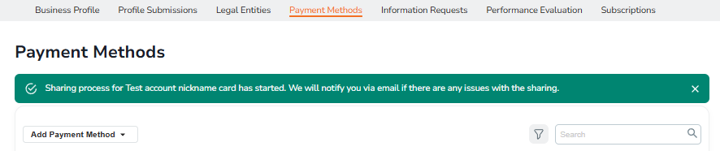
Aktivieren Sie das Häkchen neben dem Namen des Kunden, mit dem Sie die Zahlungsmethode teilen möchten.
8
Wählen Sie die Schaltfläche Save unten rechts im Fenster. Bei Erfolg zeigt diese Aktion ein grünes Banner mit der Meldung an, dass der Erstellungsprozess der Zahlungsmethode begonnen hat. Das CSP benachrichtigt Sie per E-Mail, falls Probleme auftreten.
9
Hinweis:
Wenn beim Speichern einer Zahlungsmethode eine Fehlermeldung angezeigt wird, ignorieren Sie die Fehler nicht und speichern Sie das Konto nicht. Das Ignorieren der Fehlermeldung kann zu einer verzögerten Verarbeitung für die betroffenen Kunden führen.
Sie können eine ungültige Zahlungsmethode nur einmal speichern. Später müssen Sie die ungültigen Felder korrigieren.
Wenn Sie eine Warnung erhalten, dass eine Zahlungsmethode nicht mit einem Kunden geteilt werden konnte, können Sie die Zahlungsmethode direkt über das rote Warnbanner erstellen oder bearbeiten. Nachdem Sie die Zahlungsmethode erfolgreich aktualisiert und übermittelt haben, werden Sie mit einem grünen Erfolgsbanner zum Bildschirm „Payment Methods“ weitergeleitet.

Slide 7
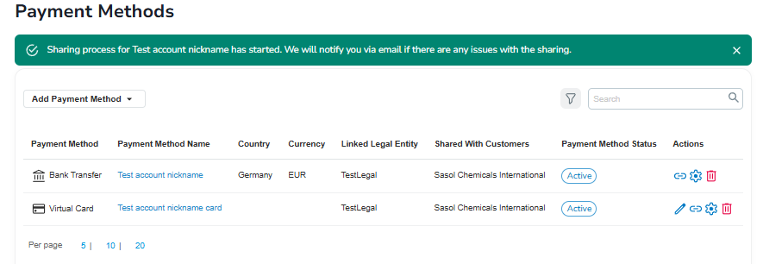
Seite „Payment Methods“
Nach Bestätigung der neuen Zahlungsmethode werden Sie zur Seite „Payment Methods“ weitergeleitet. Sie sehen Ihre neu erstellte Zahlungsmethode in der Liste.
10

